Slide 1

Audio Captioning based on Transformer and pre-trained CNN
汇报人：陈堃
指导老师：李圣辰
北京邮电大学
2020-11-15
Notes:
大家好，我叫陈堃，是一名北京邮电大学的研究生，这是我的指导老师李圣辰。非常荣幸能在这里分享我们团队的研究成果。
下面我将介绍我们团队在2020年（DCASE）声学场景和事件检测及分类挑战赛中的方案—基于Transformer和预训练卷积神经网络的自动音频描述框架

Slide 2
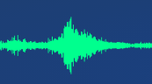
Introduction
自动音频描述（Automated audio captioning ）是结合音频和自然语言处理的一个综合任务。模型的输入是一段音频，输出是对该音频描述的一段文字
Audio captioning
system
A river runs in the background while
multiple birds make noises.
Notes:
自动音频描述（Automated audio captioning ）是结合音频和自然语言处理的一个综合任务。如图，音频描述系统的输入是一段音频，输出是对该音频的一段文字性描述
相比于音频标记和声学事件检测任务，音频描述包含音频更全面的信息，并且易于理解。
关于自动音频描述任务最早的研究是在2017年使用循环神经网络探索音频描述的生成。而随着音频描述数据集比如audiocaps，Clotho的发布，该任务开始受到人们的关注。
在今年自动音频描述被引入了声学场景和事件检测及分类挑战赛中，吸引了很多团队的参与。

Slide 3
Introduction
要求:
检测音频中的对象及其属性
理解对象之间的联系
使用自然语言对这些信息进行描述
应用:
音频检索
快速获取音频的信息
实时环境音描述
Notes:
对于音频描述任务而言，他需要获取音频中的对象及其属性。还需要事件的空间及时间信息，比如（几只鸟在远处叫）（喇叭响起然后汽车驶过）。
同时，它还需要理解对象之间的联系，并用自然语言对这些信息进行表述。
总的来说音频描述任务需要解决2个问题，一个对音频中低级信息以及高级信息的有效提取。一个是根据提取出的音频特征选择合适的单词并组合成完整的句子
自动音频描述在很多领域有着应用。它可以用于音频信息检索。给定所需音频的描述，通过对描述进行匹配，可以快速检索出对应的音频。
在监控领域，它可以用于录音等音频的快速信息提取。通过音频对应的文本描述，人们可以快速获取音频的信息，不再需要听整段音频
自动音频描述还可用于辅助听力障碍人士，通过搜集周围环境的声音，并实时的表达成文本形式，可以帮助听力障碍人士快速了解环境的音频信息。

Slide 4
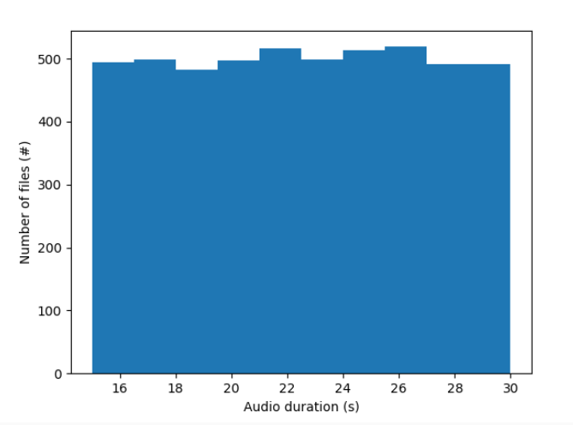
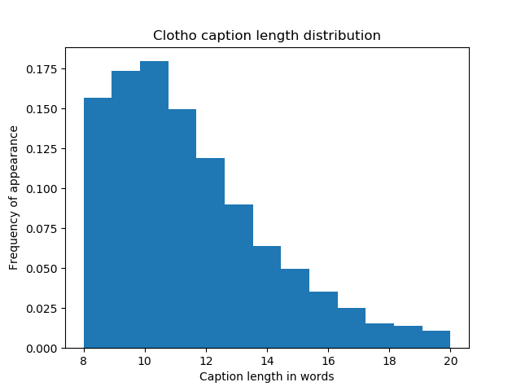
Dataset
Clotho数据集介绍
数据集包含4981段音频，音频时长在15-30秒之间。
每段音频对应5句描述，句子的单词在8-20个之间。
60%作为训练集，20%作为验证集，20%作为测试集。
Notes:
下面我将介绍一下比赛中使用的数据集。Clotho是今年发布的用于音频描述的数据集。该数据集包含4981段来自不同场景下的音频，音频时长在15-30秒之间。
每段音频对应5句描述，共24 905段描述，句子的单词在8-20个之间。Clotho数据集中共有4365个不同的单词。
数据集分割成3部分60%作为训练集，20%作为验证集，20%作为测试集。
右图是Clotho数据集中数据的分布
不能使用任何外部数据集已经预训练好的模型

Slide 5
Data pre-processing
提取音频信号的mel-spectrogram特征作为输入
window size：1024 hop size：512 Mel-bands：64
删去所有的句子的标点符号，并转换为小写
在句子中加入<SOS>,<EOS>,<PAD>进行标记，并将句子转换为句子形式
由于音频和句子的长度不一样，在输入网络前，我们对同一batch中的数据补0

Slide 6
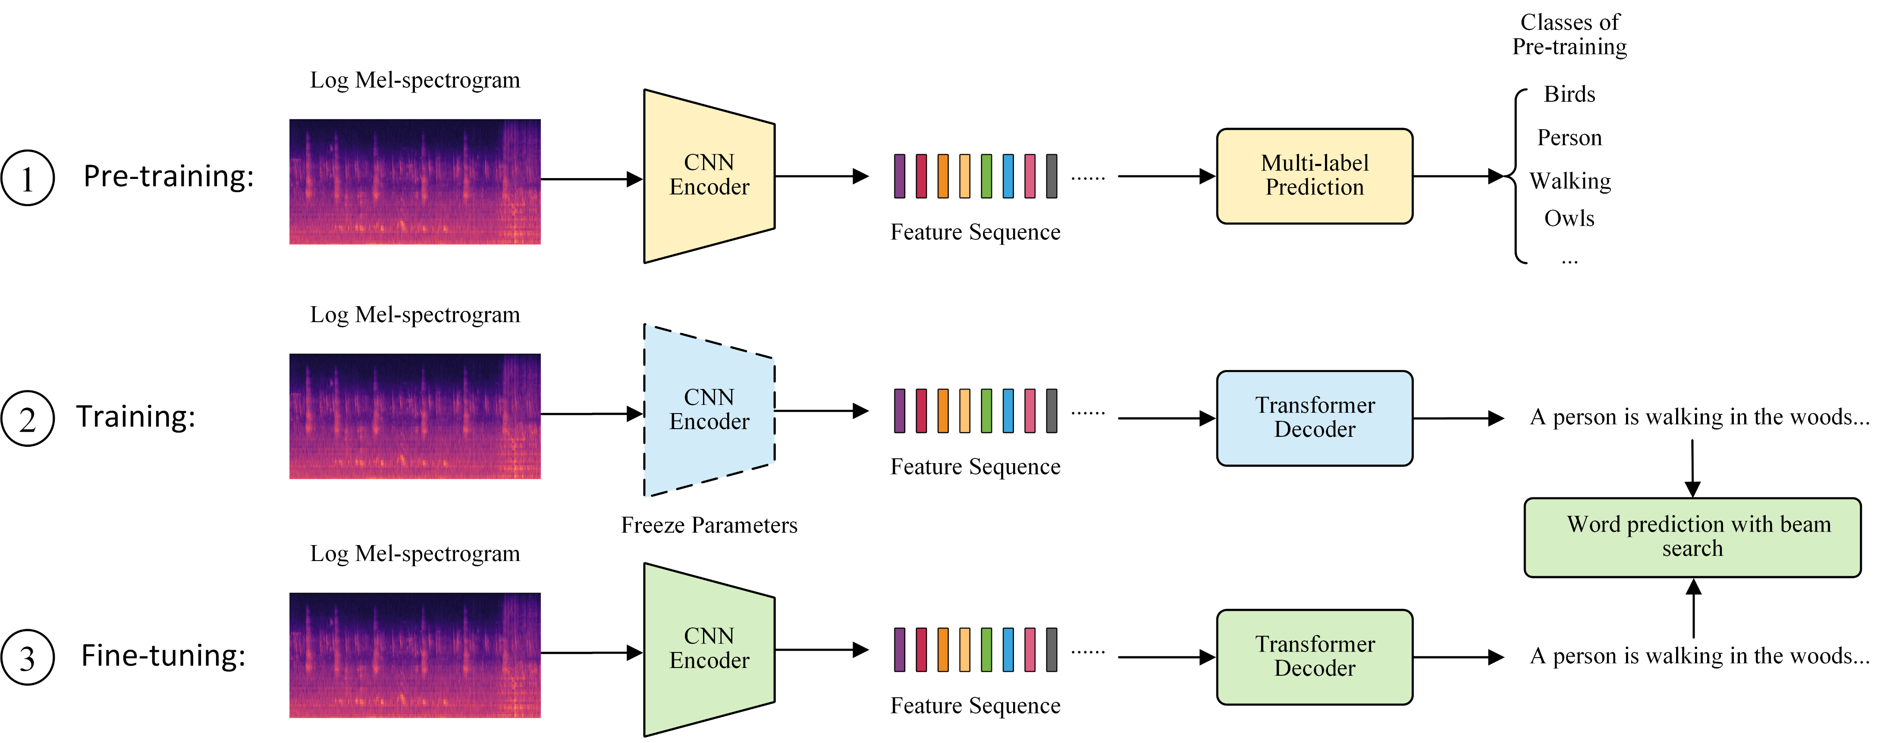
Proposed system
Notes:
这就是我们提出的系统，一个标准的encoder-deccoder框架。网络的输入是从音频生成的Mel谱，其mel刻度为64位，长度根据音频的时间确定
encoder采用了一个比较简单的CNN结构，decoder采用在nlp中比较受欢迎的transformer结构
实验分为3步，预训练，训练以及微调

Slide 7
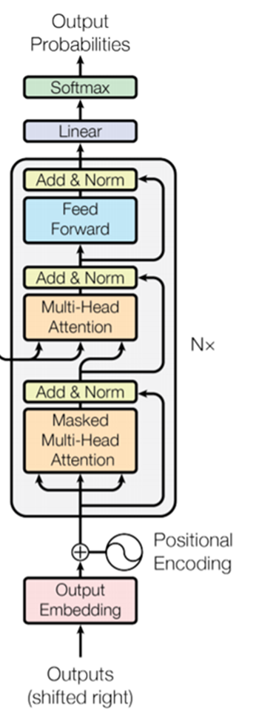
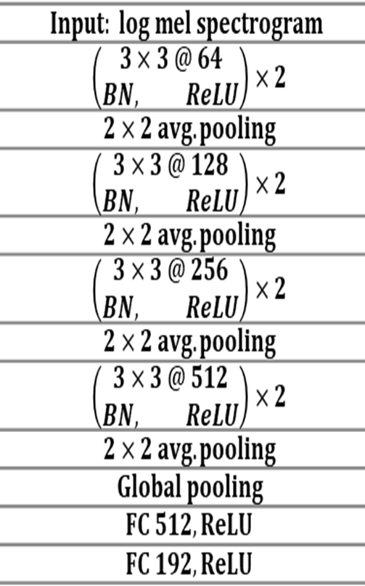
Network Architecture
Transformer
Decoder[2]
Encoder[1]
Kong, Qiuqiang, et al. "Panns: Large-scale pretrained audio neural networks for audio pattern recognition.
" arXiv preprint arXiv:1912.10211 (2019).
Vaswani, Ashish, et al. "Attention is all you need."
Advances in neural information processing systems. 2017.
Notes:
编码器有4个卷积模块，每个模块由2层cnn和一个平均池化层组层 特征数从1-64-128-256-512，之后再对最后一个维度（对应频谱的频率维度）取平均进行
降维，再通过全连接层装换为192维度。便于输入decoder进行attention
解码器是一个标准的transformer decoder部分，embedding层将单词装换为192维的的词嵌入，解码器uses a 2-layers Transformer decoder with 4 heads attention.
在训练阶段我们使用teacher forcing将真实的标签作为输入来加快模型收敛，最终让网络学会根据音频和已经生成的单词预测下一个单词

Slide 8
Experiments | Pre-training
直接建立音频到句子之间的映射关系是困难的
能否将encoder单独进行训练，使模型不必同时训练encoder和decoder
我们设计了一个多标签分类任务来预训练encoder，降低模型训练的难度
Notes:
通常来说，直接建立音频到句子之间的映射关系是困难的。我们直接训练整个模型并不能取得很好的结果，编码器和解码器都不能进行很好的优化。
为了解决这一问题，在DCASE挑战赛中我们设计了一个多标签分类任务来预训练encoder，降低模型训练的难度

Slide 9

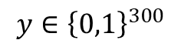
Experiments | Pre-training
Caption_1: a muddled noise of broken channel of the TV
Caption_2: a television blares the rhythm of a static TV
Caption_3: loud television static dips in and out of focus
Caption_4: the loud buzz of static constantly changes pitch and volume
Caption_5: heavy static and the beginnings of a signal on a transistor radio
audio
统计数据集中单词的词频，去除无意义的单词后选取频次最高的300个单词作为类别
['noise', 'loud', 'heavy', 'constant', 'buzz', 'pitch', 'static', 'radio', 'volume']
转换成向量形式
[0,0,0,0,1,0,0,0,0,0,1…]
$$y∈{\left\{0,1\right\}}^{300}$$
Notes:
这是我们获取多标签分类任务标签的方法。对于一段音频，有5句对应的描述。
首先我们统计数据集中单词的词频，去除无意义的单词后选取频次最高的300个单词作为类别
从5句描述中提取出对应的单词作为音频的标签，并将其转换为0，1的向量表示。向量为300为，单词对应的位置的值为1

Slide 10
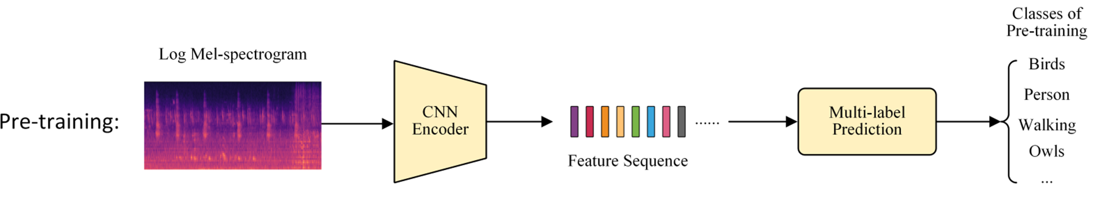
Experiments | Pre-training
修改encoder最后的全连接层，将其运用到多标签预测任务中
Sigmoid 作为最后一层的激活函数
使用二元交叉熵损失函数进行训练
Notes:
在预训练阶段，我们修改了编码器全连接层的最后几位，使其输出一个300维的向量，
模型最后一层使用sigmoid作为激活函数，使输出的值在0到1之间，模型选用二元交叉熵作为损失函数。

Slide 11
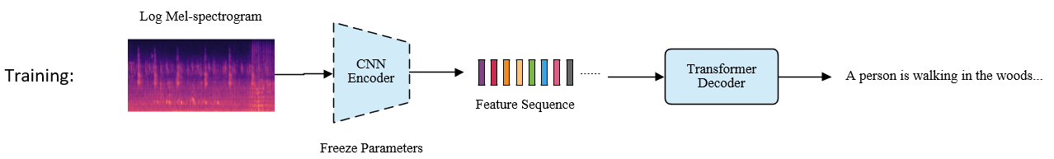
Experiments | Training
加载预训练过程中CNN的权重并冻结所有CNN层
模型最后一层的激活函数为Softmax
使用交叉熵损失函数进行训练
Notes:
在训练阶段，我们加载预训练阶段的卷积层的权重，并冻结所有卷积层，来单独训练解码器
模型使用softmax作为最后一层的激活函数，交叉熵作为损失函数

Slide 12
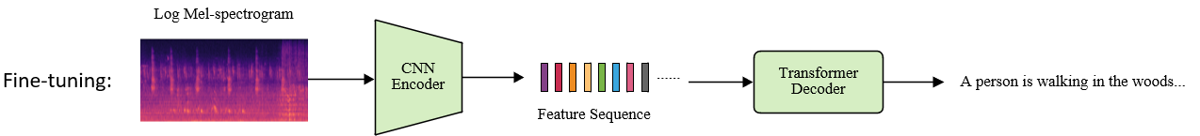
Experiments | Fine-tuning
使用较小的学习率对整个模型进行微调优化整个模型
Notes:
最后我们对模型进行微调来优化整个模型
我们挑选在训练阶段表现最好的模型，以较小的学习率进行训练

Slide 13
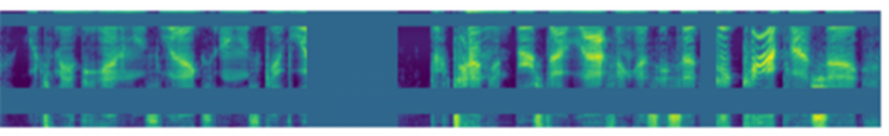
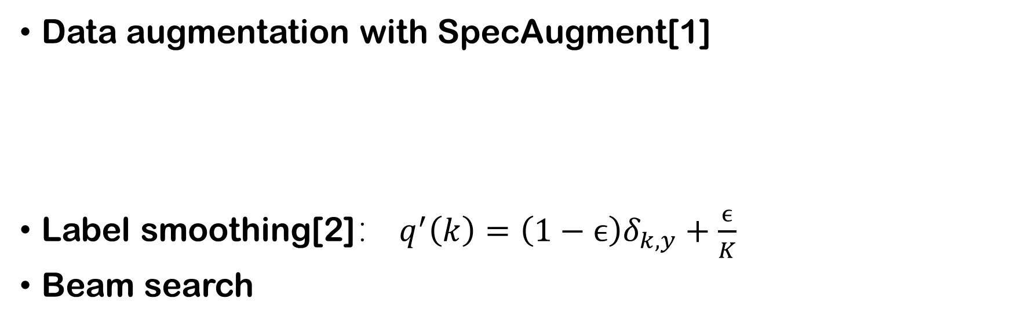
Experiments | Tricks
Data augmentation with SpecAugment[1]
Label smoothing[2]： $q^{′}\left(k\right)=\left(1−ϵ\right)δ_{k,y}+\frac{ϵ}{K}$
Beam search
[1] Park, Daniel S., et al. "Specaugment: A simple data augmentation method for automatic speech recognition." arXiv preprint arXiv:1904.08779 (2019).
[2] Szegedy, Christian, et al. "Rethinking the inception architecture for computer vision." Proceedings of the IEEE conference on computer vision and pattern recognition. 2016.
Notes:
这是我们模型中使用的一些提升手段
：数据增强可以在一定程度解决数据不足的问题，提升训练的效率。
我们使用的方法是SpecAugment，它是在mel频谱的频率维度和时间维度随机添加条状遮罩，如图所示，该方法在语音识别任务中能有效的提升模型的表现。
Label smoothing是一种正则化的策略。其通过“软化”传统的one-hot类型标签，比如对于一个10维的one-hot向量【1，0000】通过label smoothing将其转换为【0.9，0.01，0.01】
它能够在计算损失值时有效抑制过拟合现象。作用相当于往真实分布中加入了噪声
在预测阶段，我们采用beam search算法来生成句子，我们选取beam size的大小为1到4进行生成，并选取最好的结果

Slide 14
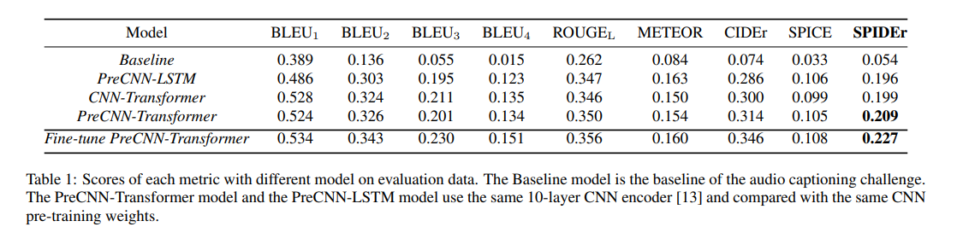
Results
Notes:
这是实验的结果，得分越高表明模型的生成效果越好，比赛以最后一项spider作为评价指标，他是cider 与spice的平均
第一个是挑战赛官方提供的baseline结果
Bleu计算n-gram准确率，cider计算n-gram余弦相似度，spice计算F-score（语义命题准确率）
表中我们比较了用预训练和不用预训练的结果，不用预训练得分为0.199，用预训练为0.209。使用预训练可以有效提升模型表现
同时我们也比较了使用Transformer和传统LSTM的生成效果，lstm的得分为0.196，而Transformer的得分为0.209，在我们的任务中
Transformer有比lstm更优秀的语言建模效果
最后模型通过微调，可以在验证集上取得0.227的得分

Slide 15
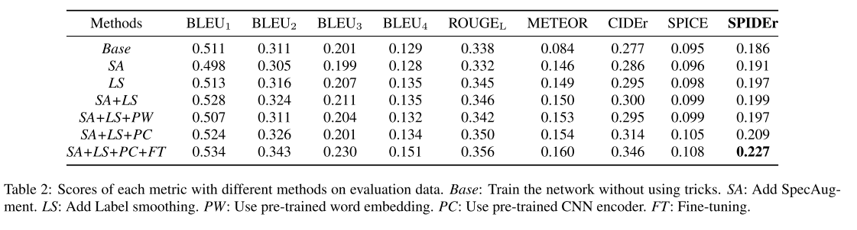
Results

Slide 16
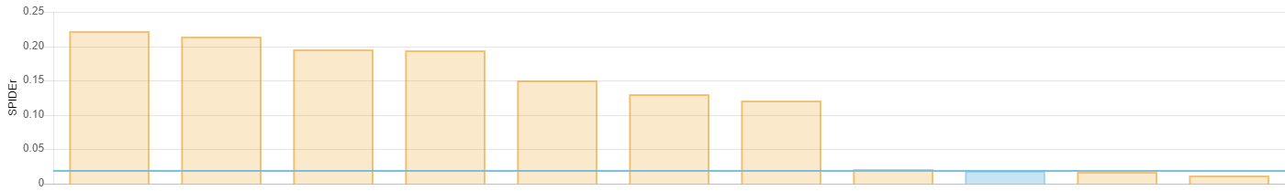
Results
在测试集上模型SPIDEr得分为0.214
Our system
0.222
0.214
0.196
0.194
0.150

Slide 17

Results
在测试集上的生成结果
birds are chirping and people are talking in the background
water is splashing in a sink and then the water is turned off
a car drives down the road while the wind blows
a large group of people are talking and laughing

Slide 18
Conclusions and future works
关键字检测任务能学习到音频描述所需要的特征，通过关键字检测任务进行预训练能有效的提升模型表现。
在该任务中Transformer解码器有比LSTM解码器更好的语言建模能力。
使用 SpecAugment 和 Label smoothing可以有效提升模型表现并防止过拟合。
Future works
提升音频特征的提取能力使其能获得更全面的音频信息
提升生成的多样性
Notes:
相比于图像描述的研究进展，音频描述还差的很远

Slide 19
谢谢观看

